Slide 2
С 1 марта 2024 года действует редакция постановления Правительства РФ от 16.09.2020 N 1479
«Об утверждении Правил противопожарного режима в Российской Федерации»,
изменённая постановлением от 30.03.2023 N 510
Некоторые изменения, которые вступили в силу с 1 марта 2024 года:
Для объектов защиты, для которых установлен особый режим содержания помещений, не допускающий открывания дверей таких помещений изнутри, должно обеспечиваться автоматическое открывание запоров дверей эвакуационных выходов по сигналу систем противопожарной защиты здания и (или) дистанционно сотрудником, осуществляющим круглосуточную охрану.
Руководитель организации, а также дежурный персонал на объекте защиты, на котором возник пожар, обеспечивают подразделениям пожарной охраны доступ в любые помещения для целей эвакуации и спасения людей, ограничения распространения, локализации и тушения пожара.
Лица, участвующие в выжигании сухой травянистой растительности, постоянно находятся на месте проведения работ по выжиганию и обеспечены первичными средствами пожаротушения.
Срок действия документа ограничен 1 января 2027 года.

Slide 3
ПОСТАНОВЛЕНИЕ
от 30 марта 2023 г. N 510
О ВНЕСЕНИИ ИЗМЕНЕНИЯ В ПУНКТ 32 ПРАВИЛ ПРОТИВОПОЖАРНОГО РЕЖИМА
В РОССИЙСКОЙ ФЕДЕРАЦИИ
«Электроустановки зданий общежитий, хостелов, общеобразовательных организаций, образовательных организаций с наличием интерната, дошкольных образовательных организаций, специализированных домов престарелых и инвалидов (не квартирных), спальных корпусов организаций отдыха детей и их оздоровления, медицинских организаций, предназначенных для осуществления медицинской деятельности, оборудуются устройствами защиты от дугового пробоя, которые поддерживаются в исправном состоянии. Оборудование таких зданий, введенных в эксплуатацию до 1 марта 2024 г., указанными устройствами защиты осуществляется при их реконструкции или капитальном ремонте.
Установка устройств защиты от дугового пробоя в распределительных и групповых сетях электроснабжения систем противопожарной защиты и систем медицинского назначения, поддерживающих жизнедеятельность пациентов, не допускается.»

Slide 4
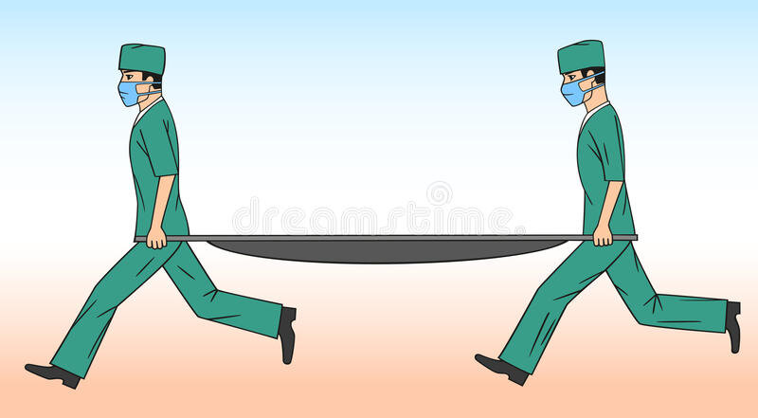
Постановление Правительства РФ
от 16.09.2020 N 1479
«Об утверждении Правил противопожарного режима в Российской Федерации»
VIII. Медицинские организации
116. Руководитель медицинской организации обеспечивает наличие в зданиях и сооружениях, в которых находятся пациенты, не способные передвигаться самостоятельно, носилок из расчета 1 носилки на 5 пациентов и средств индивидуальной защиты органов дыхания и зрения человека от опасных факторов пожара на каждого работника дежурной смены медицинской организации.
Расстояние между кроватями в больничных палатах должно быть не менее 0,8 метра, а центральный основной проход - шириной не менее 1,2 метра. Стулья, тумбочки и другая мебель не должны загромождать эвакуационные пути и выходы, уменьшая ширину путей эвакуации, установленную требованиями пожарной безопасности.

Slide 6
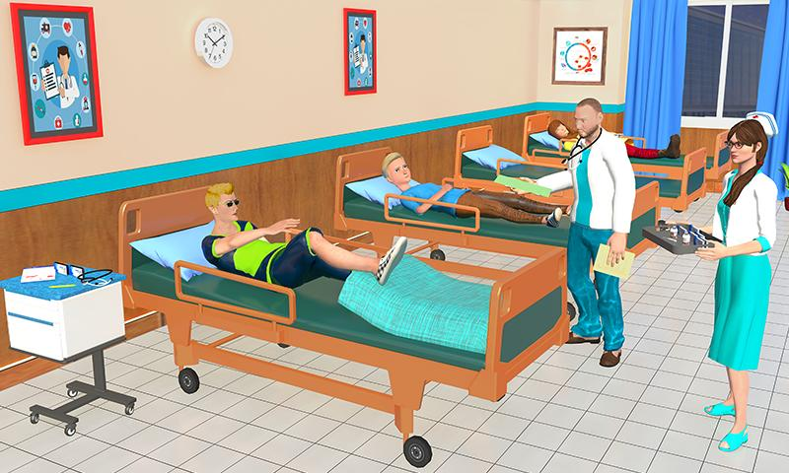
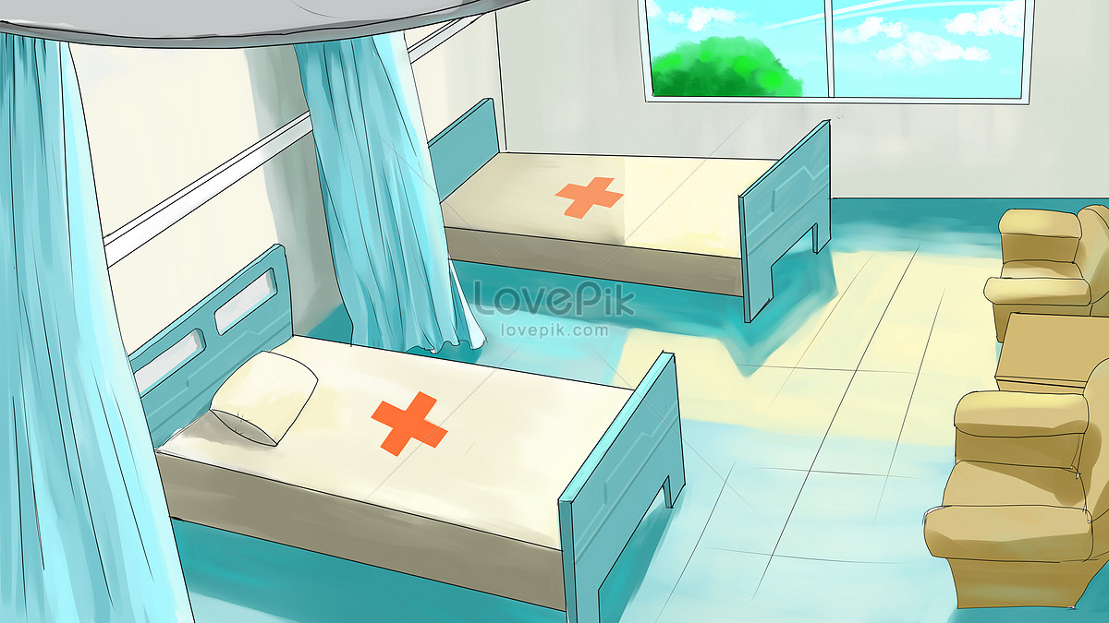
117. Запрещается:
а) обустраивать и использовать в корпусах с палатами для пациентов помещения, не связанные с лечебным процессом;
б) группировать более 2 кроватей;
нет да
в) устанавливать кровати в коридорах, холлах и на других путях эвакуации;
г) устанавливать и хранить баллоны с кислородом в зданиях медицинских организаций, если это не предусмотрено проектной документацией;
д) устраивать топочные отверстия печей в палатах.
118. Установка кипятильников, водонагревателей и титанов, стерилизация медицинских инструментов, а также разогрев парафина и озокерита допускаются только в помещениях, предназначенных для этих целей.
119. В лабораториях, отделениях медицинских организаций и кабинетах медицинских работников допускается хранение лекарственных препаратов и медицинских изделий, относящихся к легковоспламеняющимся и горючим жидкостям (спирт, эфир и др.), общим весом не более 3 килограммов с учетом их совместимости в закрывающихся на замок металлических шкафах.
120. Запрещается размещать в зданиях V степени огнестойкости медицинских организаций, оказывающих медицинскую помощь в стационарных условиях, с печным отоплением более 25 человек больных (взрослых и (или) детей).

